Slide 1



















Slide 2




Yêu cầu cần đạt
*Kiến thức, kĩ năng:
- Củng cố ý nghĩa của phép nhân; nhận biết thừa số, tích của phép nhân.
- Tính được tích khi biết các thừa số.
- Vận dụng so sánh hai số. Giải bài toán liên quan đến phép nhân.
*Phát triển năng lực và phẩm chất:
- Phát triển năng lực tính toán, kĩ năng so sánh số.
- Phát triển kĩ năng hợp tác, rèn tính cẩn thận.

Slide 3




XUÂN
DU KÍ

Slide 4




Bài 1: Tìm tích, biết:
Hai thừa số là 2 và 4
Hai thừa số là 8 và 2
Hai thừa số là 4 và 5

Slide 5
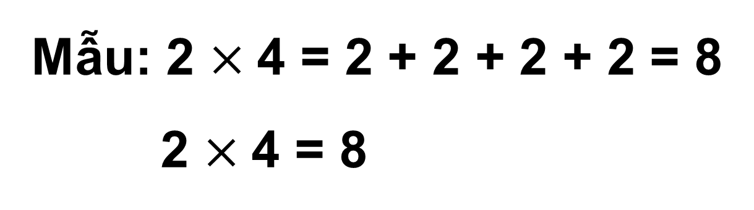
Bài 1: Tìm tích, biết:
Hai thừa số là 2 và 4
Mẫu: 2 $×$4 = 2 + 2 + 2 + 2 = 8
2 $×$4 = 8

Slide 6
Hai thừa số là 8 và 2
8 x 2 = 8 + 8 = 16
8 x 2 = 16
Hai thừa số là 4 và 5
4 x 5 = 4 + 4 + 4 + 4 + 4 = 20
4 x 5 = 20

Slide 7
Bài 2: Số?
Thừa số | 5 | 2 | 2 | 3
Thừa số | 4 | 3 | 5 | 5
Tích | 20 | ? | ? | ?
6
10
15

Slide 8
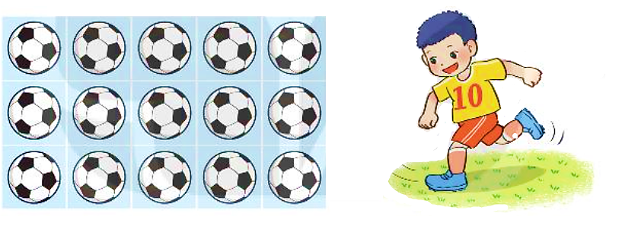



Bài 3
a) Mỗi hàng có 5 quả bóng.
Hỏi 3 hàng có tất cả bao nhiêu quả bóng?
b) Mỗi cột có 3 quả bóng.
Hỏi 5 cột có tất cả bao nhiêu quả bóng?
Bài giải
Bài giải
Số quả bóng ở cả 3 hàng là:
Số quả bóng ở cả 5 cột là:
?
?
5
15
$×$ 3 = (quả)
?
?
3
15
$×$ 5 = (quả)
?
15
?
Đáp số: quả bóng.
15
Đáp số: quả bóng.
* Nhận xét: 5 $×$ 3 = 3 $×$ 5

Slide 9
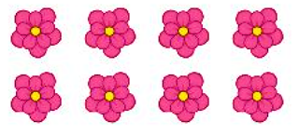
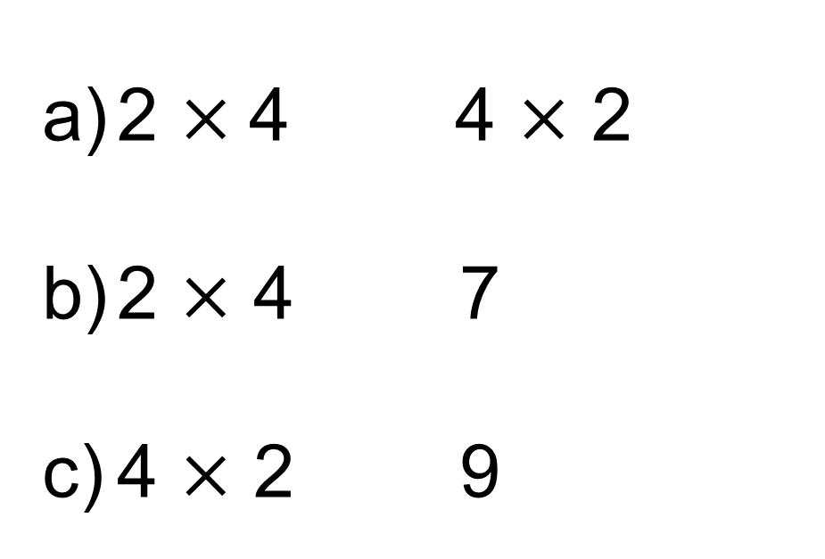
Bài 4
>; <; =
?
2 $×$4 4 $×$ 2
2 $×$ 4 7
4 $×$ 2 9
=
?
8
8
>
?
8
?
<
8

